Slide 1
KURS ANIMACJI MODLITWY CHARYZMATYCZNEJ
Wspólnota - naturalne środowisko modlitwy charyzmatycznej

Slide 2
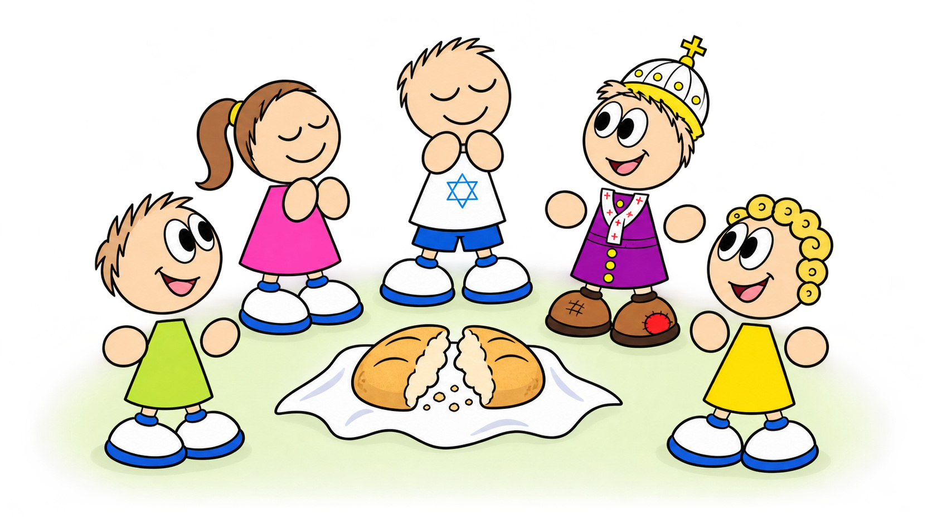
Kościół pierwotny
Wierzący tworzą jedno Ciało, trwając w nauce apostołów, wspólnocie, łamaniu chleba i modlitwie (Dz 2,42–47; 1 Kor 12,13a).

Slide 3
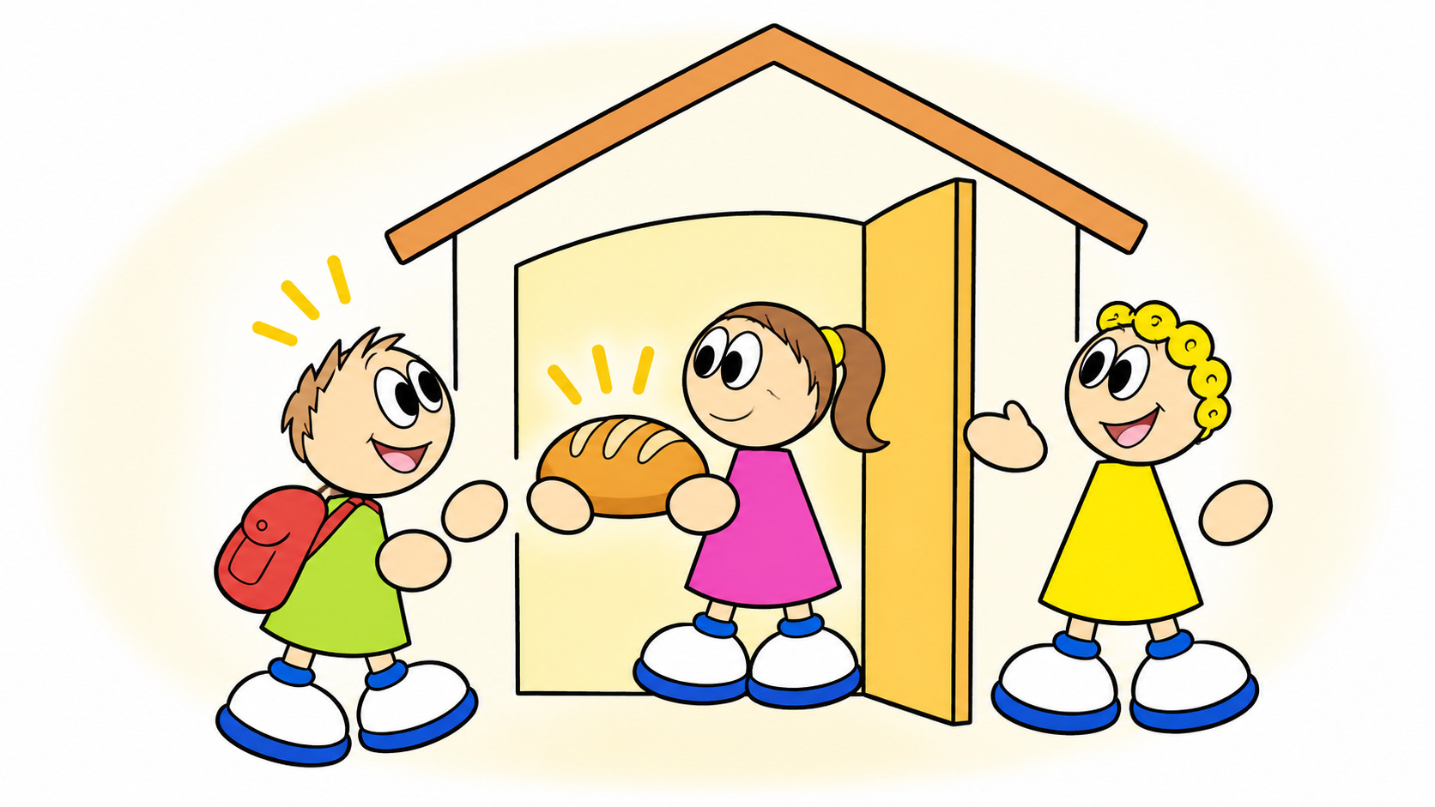
Dom Chleba
Wspólnota daje duchowy pokarm i przyjmuje człowieka z gościnnością.

Slide 4
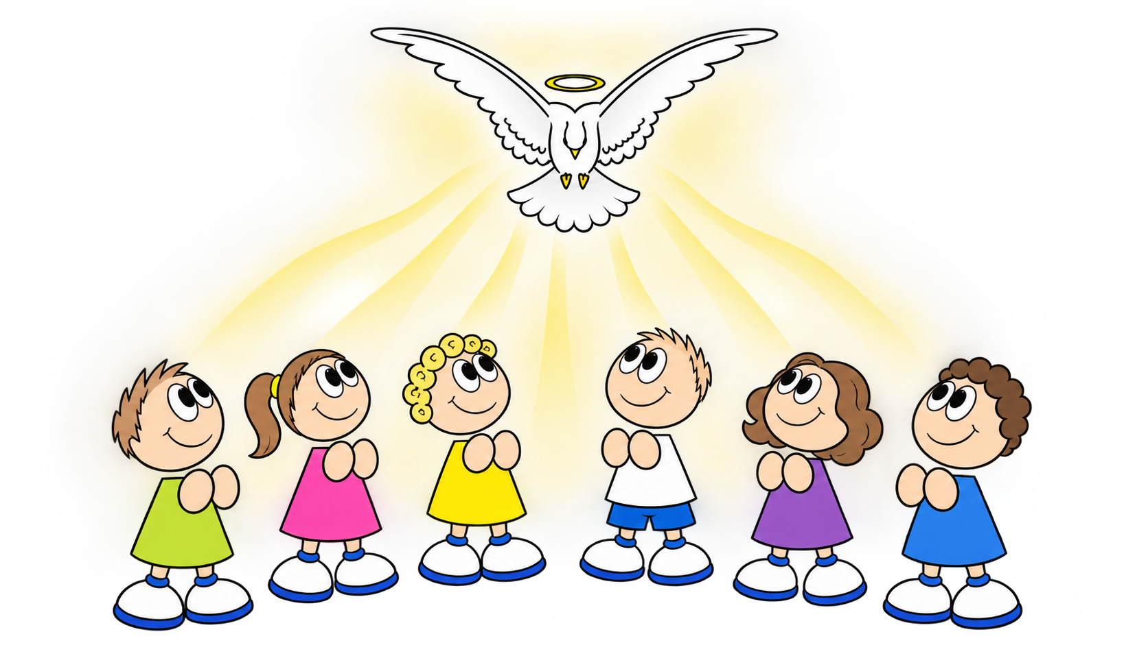
Jednomyślna modlitwa
Wspólna modlitwa otwiera na Bożą obecność i działanie Ducha Świętego (Dz 1,14; Mt 18,19–20).

Slide 5

Dwie strony medalu
Modlitwa prowadzi do ewangelizacji, a ewangelizacja prowadzi do modlitwy.

Slide 6
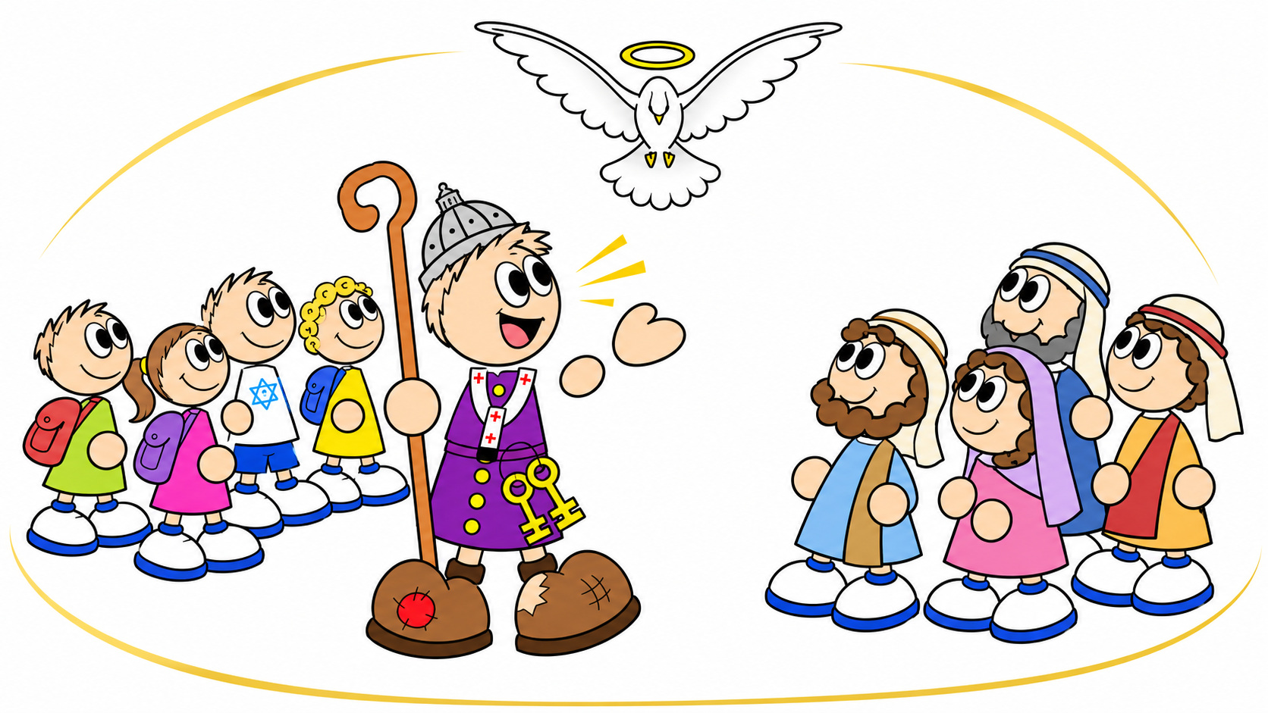
Duch wyprowadza do misji
Po doświadczeniu Pięćdziesiątnicy Piotr przemówił, a ludzie się nawracali (Dz 2,14).

Slide 7
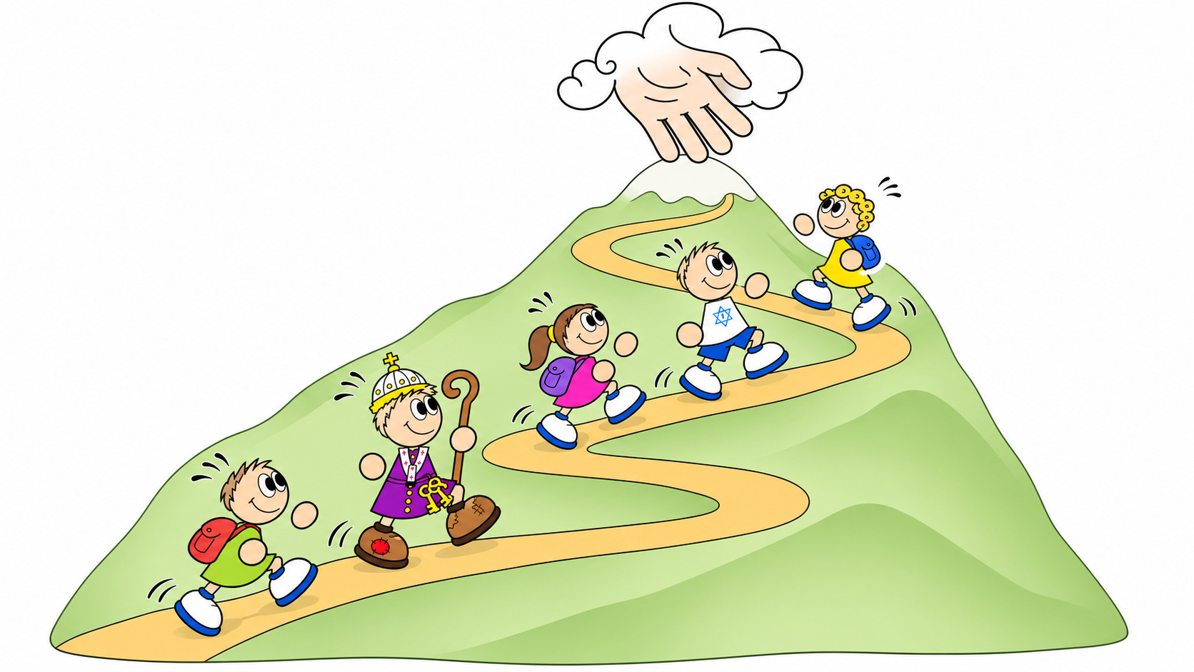
Cztery etapy wspólnoty
Zakochanie i rozczarowanie mogą prowadzić przez przemianę do akceptacji, służby i miłości.

Slide 8
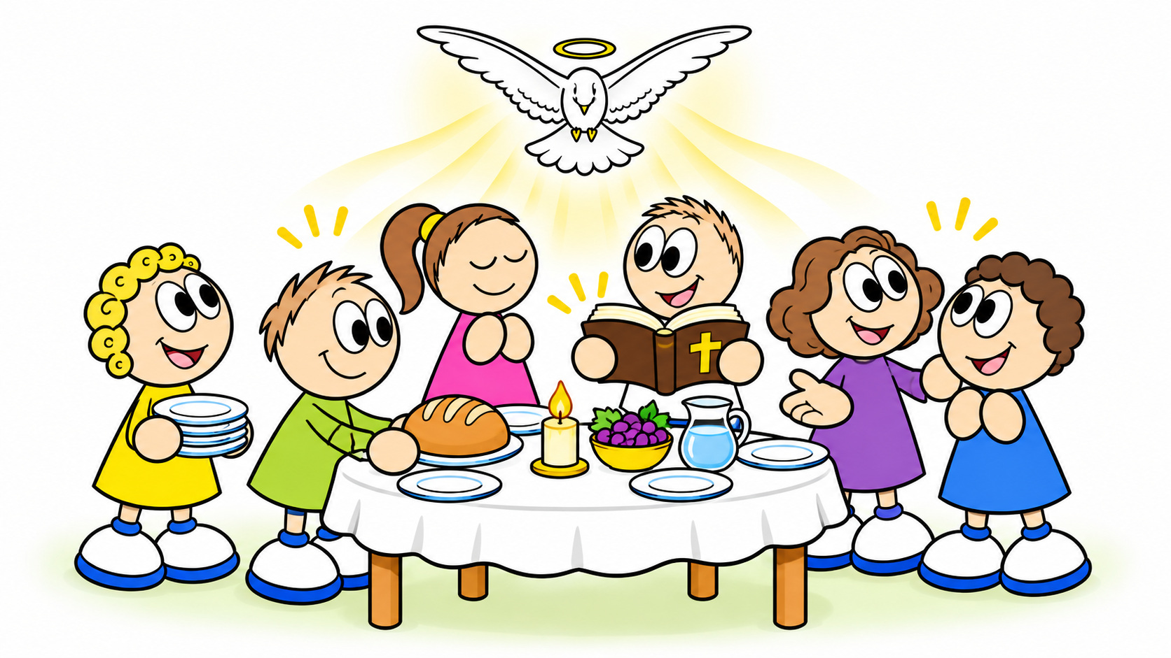
Moje miejsce we wspólnocie
Podążam za celem wspólnoty, rozwijam więzi, formuję się i biorę odpowiedzialność za wspólną służbę.

Slide 9
WSPÓLNOTA ŻYJE, GDY JEST DLA EWANGELIZACJI

